Slide 1
“福建助学”系统操作
及业务流程培训

Slide 2
目 录
01
“福建助学”系统概况
02
助学金申请审核流程
03
家庭经济情况信息采集操作流程（App）
04
民主评议信息填报操作流程（App）
05
基础模块（PC）
06
家庭经济情况信息采集（PC）
07
国家励志奖学金申请审批（PC）

Slide 3
精准资助 资助育人
家庭经济情况信息采集
生源地信用助学贷款资格认定
信用生活
国家奖学金国家励志奖学金申请审批
大学生资助政策暨金融知识竞赛
福建省学生资助工作信息化报送平台
“福建助学” App是一套可覆盖福建省内各高校、各设区市、县区、各高中、中职学校，集信息采集、审核、评定等功能于一体的精准认定信息化工作平台。
福建助学

Slide 4
2.“福建助学”系统助学金申请、审核流程
学生在“福建助学”
App提交家庭经济情况信息采集申请。
辅导员审核学生申请信息，并组织民主评议。
评议小组同学通过“福建助学”App对提交申请的同学进行民主评议。
高校审核院系提交的学生申请信息，试算百分比并提交数据至教育厅。
院系审核学生申请信息并对排名差异异常情况进行核实处理。
辅导员统计民主评议信息、计算排名差异，并提交院系审核。
省教育厅统计分析全省切线数据并下发最低指导分数线。
高校根据教育厅的指导分数线进行切线。
高校对认定结果进行公示，公示结束后生成本学年国家助学金名单。

Slide 5
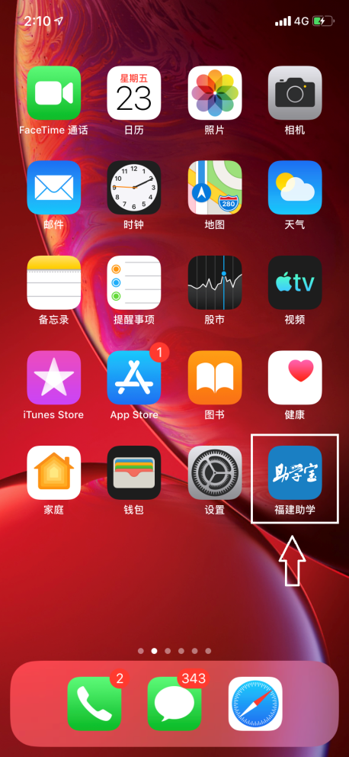
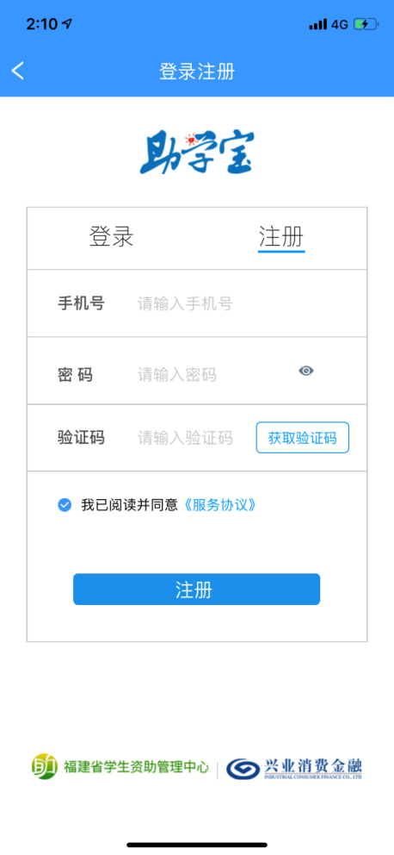
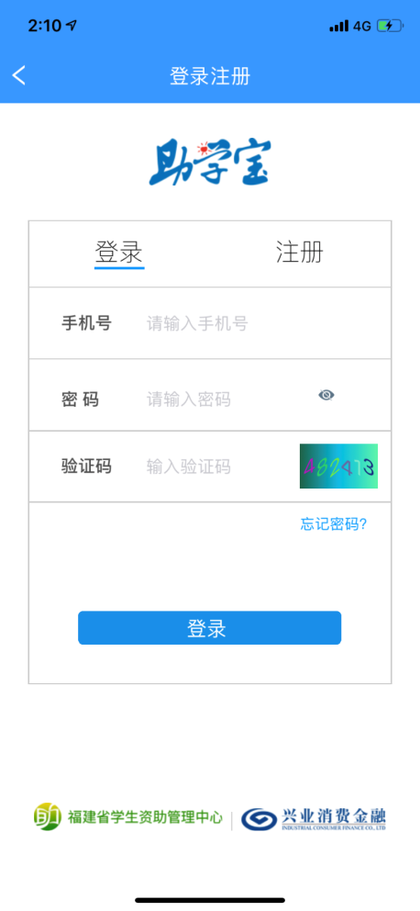
3.家庭经济情况信息采集操作流程（APP）
第一步：注册登录：应用市场下载“福建助学”APP，使用手机号完成注册与登录。

Slide 6
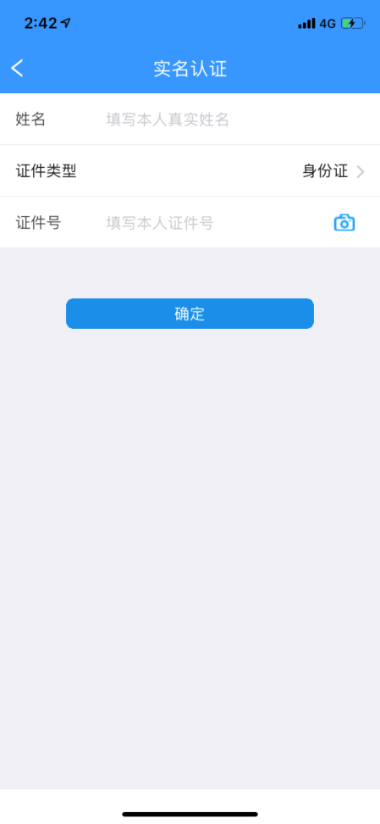
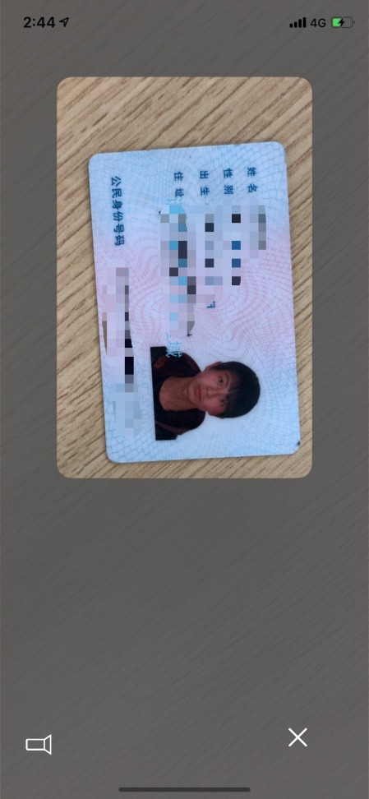
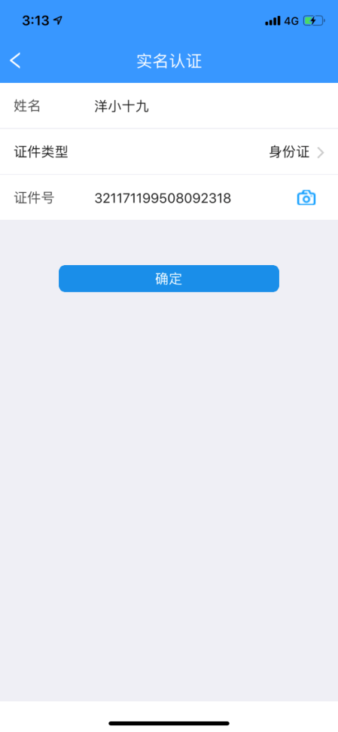
3.家庭经济情况信息采集操作流程（APP）
第二步：实名认证： 学生可通过OCR识别或手动录入实名认证信息，若识别错误可手动修正。
注意：学生实名认证的个人信息会跟学校后台导入的学生信息进行匹配，需提醒学生使用本人身份证实名并确认实名信息准确无误。

Slide 7
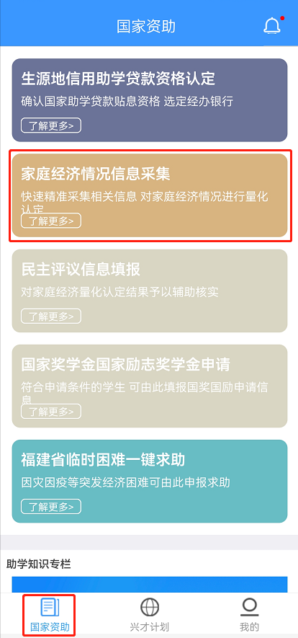
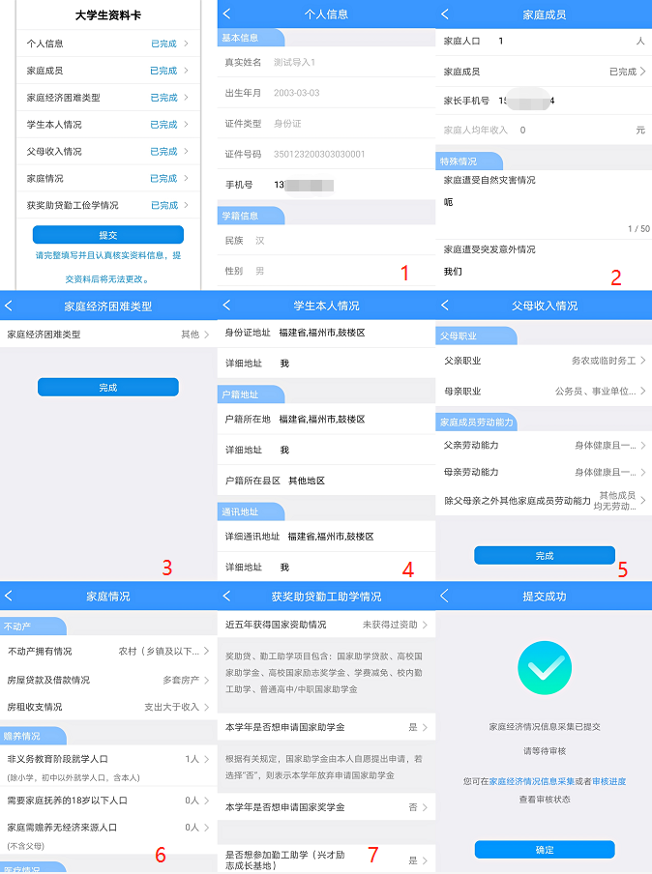
3.家庭经济情况信息采集操作流程（APP）
第三步：填报申请： 进入“国家资助”页面，点击“家庭经济情况信息采集”模块，进入填报申请流程。

Slide 8
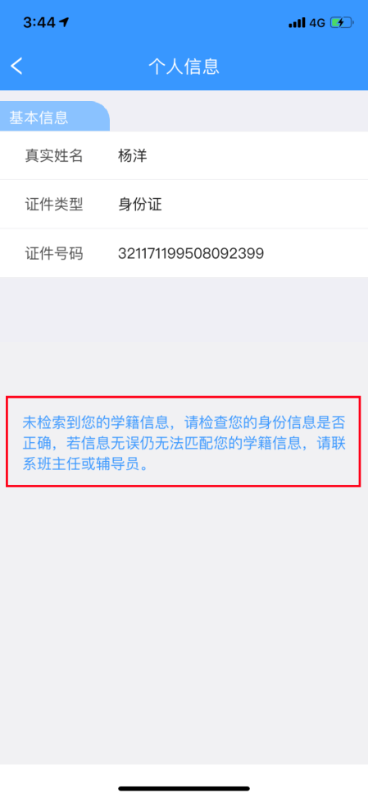
3.家庭经济情况信息采集操作流程（APP）
申请资格限制： 学校没有导入学籍的学生或社会人士不可填报申请。
学校未导入学籍

Slide 9
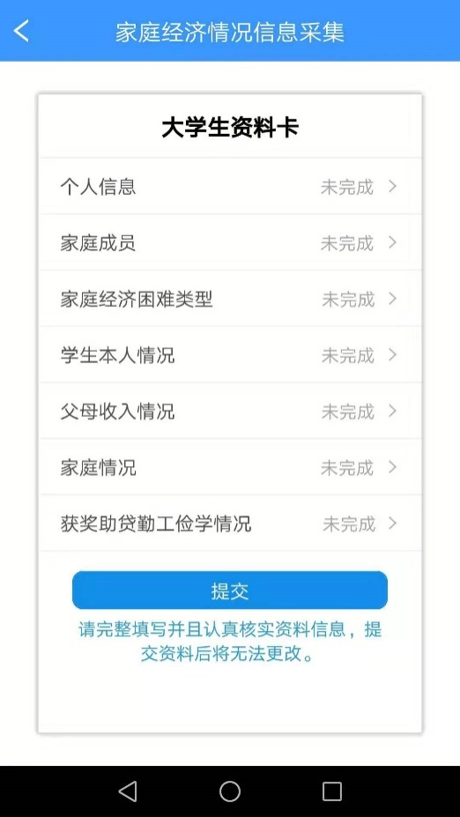
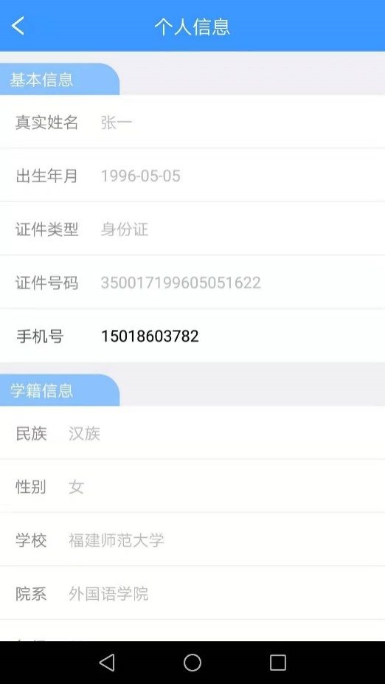
3.家庭经济情况信息采集操作流程（APP）
大学生学生资料卡：
1.学生进入大学生资料卡”填报申请信息；
提示：学校通过后台管理端导入学生信息后，学生即可通过APP实名认证的身份证号自动关联显示相关信息，手机号码可支持修改。

Slide 10
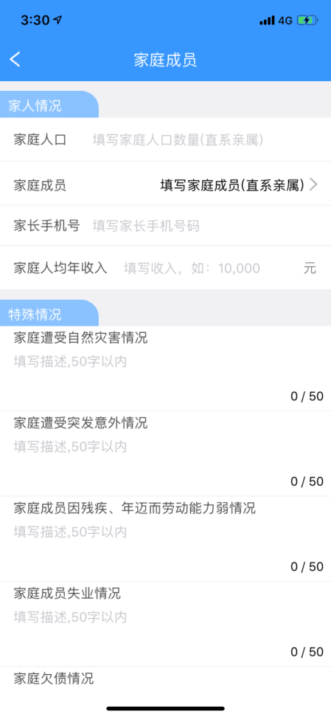
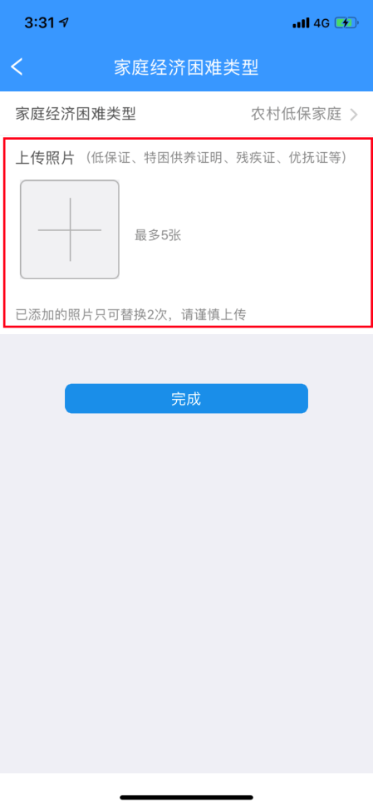
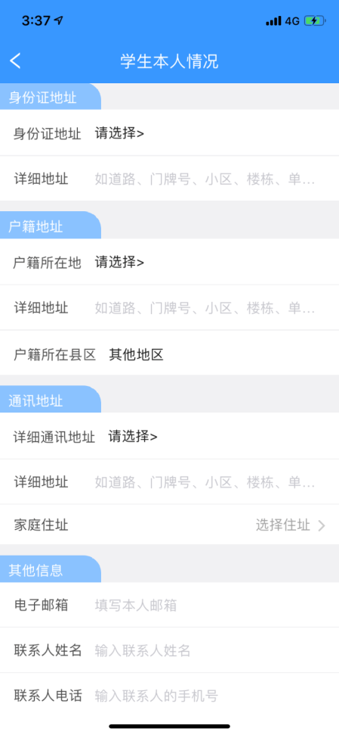
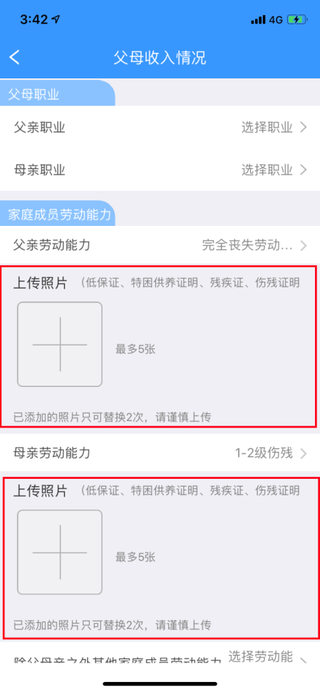
3.家庭经济情况信息采集操作流程（APP）
提示：红框内相关信息需要上传证明材料照片。
1.家庭经济情况类型，选择“其他”无需上传。2.父母劳动能力等栏目，选择相关选项，也需提供有关证明照片。

Slide 11
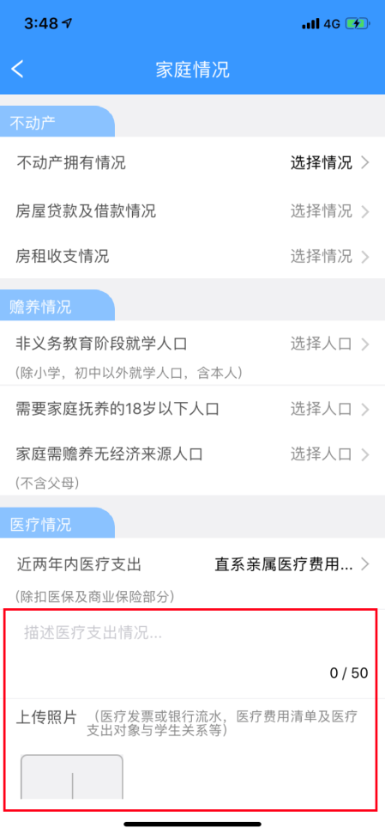
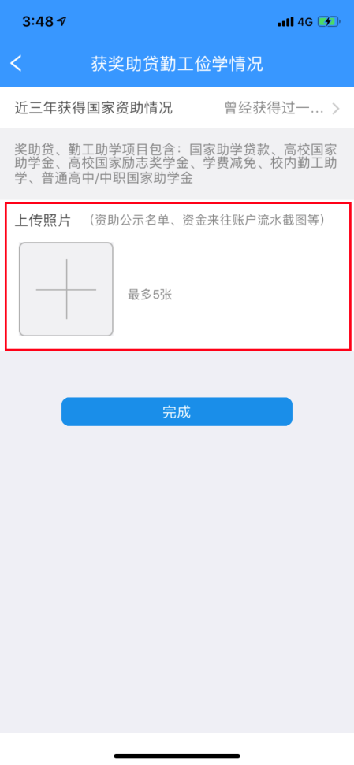
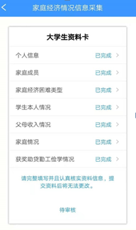
3.家庭经济情况信息采集操作流程（APP）
提交：
学生依次填写完成后，资料卡各子模块显示“已完成”，此时可点击提交。提交后申请信息上传至教师后台端。

Slide 12
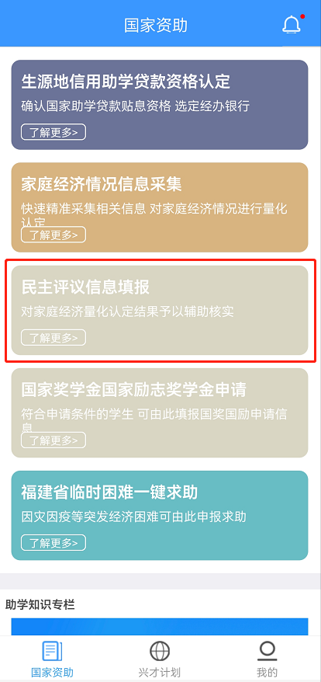
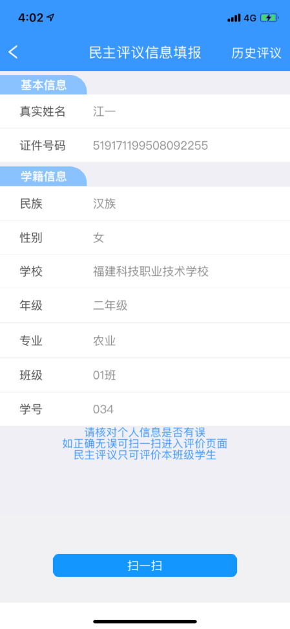
4.民主评议信息填报操作流程
民主评议信息填报：
1.学生点击“民主评议信息填报”进入个人信息页面，个人信息根据学校后台导入的学籍信息自动显示，不支持修改。
2.个人信息确认无误后，点击扫一扫，扫描教师后台生成的被评议人民主评议二维码，即可对申请家庭经济情况信息采集的学生进行民主评议。

Slide 13
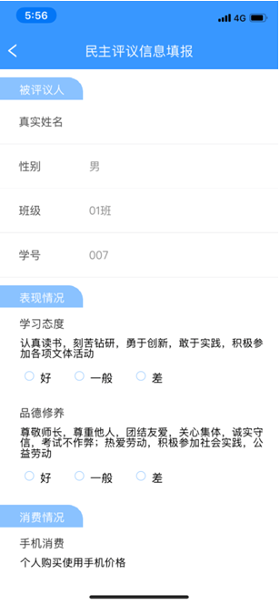
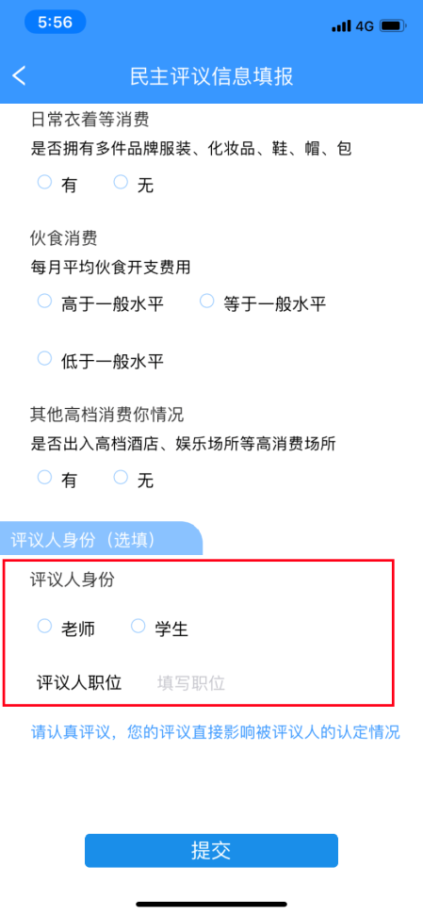
4.民主评议信息填报操作流程
民主评议信息填报： 1.民主评议小组学生、老师对被评议人的表现情况、消费情况进行评议 ；
2.填写评议人身份、职位，点击提交，即可上传至教师后台管理端。

Slide 14
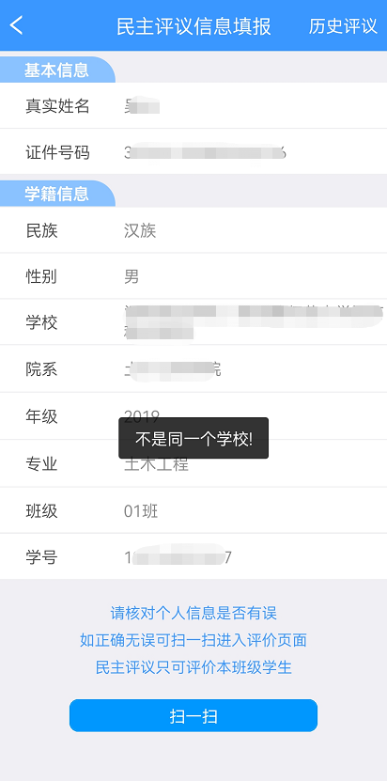
4.民主评议信息填报操作流程
评议资格限制： 1.非同校同学不可对本班级申请学生进行民主评议 ；
2.学校没有导入学籍的学生不可进行民主评议。
非同校学生
学校未导入学籍

Slide 15
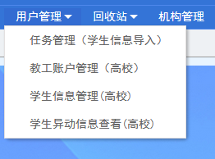
5.基础模块（PC）
PC后台端“基础模块”包括：机构管理、用户管理两部分。
机构管理
用户管理
工作流程
各高校的院系、年级、专业、班级等组织机构的架构关系需由学校账号通过机构管理相关功能添加。
用户管理包括：教工账户管理、学生信息管理、学生异动信息管理、任务管理四部分。
第一步：学校导入本校组织机构；
第二步：学校导入学生信息；第三步：学校、院系分别导入下一级教工账户；
第四步：院系、辅导员各自认领所管理的院系、班级。

Slide 16
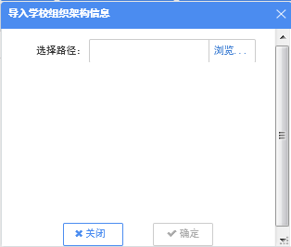
5.基础模块（PC）-机构管理
新增：点击按钮可新增组织机构。
下载组织机构模板：下载模板后，按模板要求填写本学校各级组织机构名称。
批量导入组织机构：选中填写完成的组织机构模板导入系统。
编辑：可对系统内已有的组织机构进行维护，如更名。
删除：可删除选中的组织机构。

Slide 17
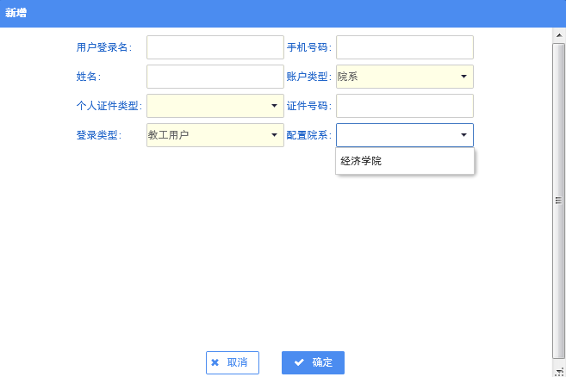
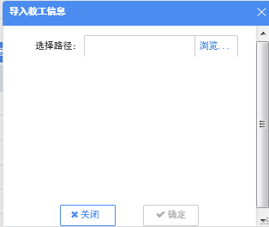
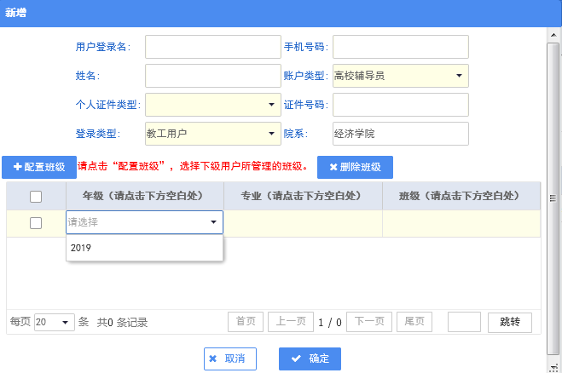
5.基础模块（PC）-教工账户管理
增加：点击“增加”可新增院系、辅导员账户（学校添加院系账户、院系添加辅导员账户）。
编辑：点击“编辑”，可对选中的账户进行维护。
下载教工信息表（模板）：下载模板后，按模板填写教工账户信息。
导入教工信息表：选中填写完成的教工信息表导入教工账户。
下载导入错误信息：若账户导入失败，可下载错误信息查看失败原因，修改后重新导入。

Slide 18
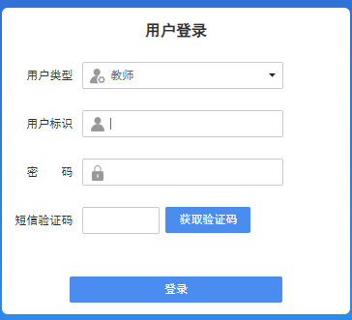
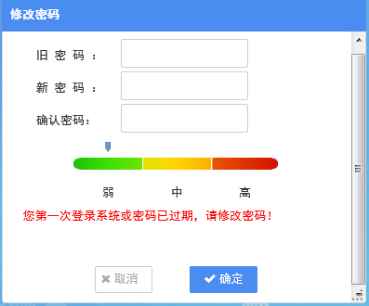
5.基础模块（PC）—账户登录
账户登录：
1.学校账号由省级账号统一开通；院系账号由学校开通，辅导员账号由院系开通。
2.输入用户标识（登录名）、密码、短信验证码完成登录。
3.初始密码会发送到手机，请区分大小写。
4.所有账户首次登录后强制修改新密码。

Slide 19
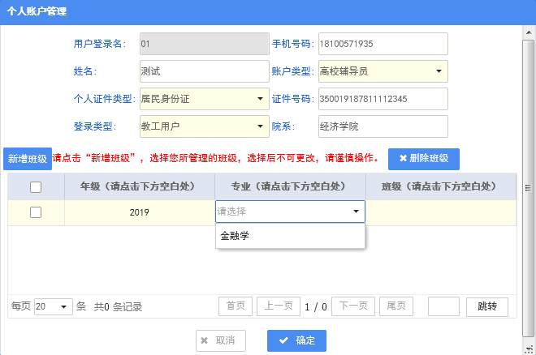
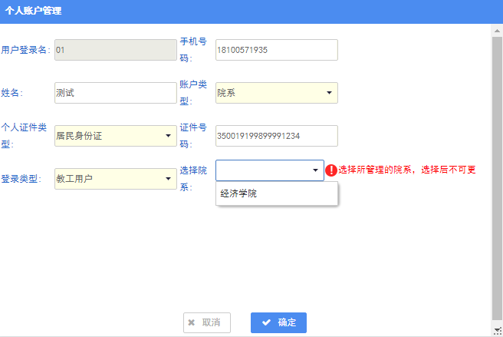
5.基础模块（PC）—个人账户管理
注意：选择后不可更改，且同一个组织机构仅可被选择一次，请各位老师谨慎操作。
功能分配：院系、辅导员账户。可维护个人账户信息，如手机号、姓名、身份证号等。
认领班级：若上级账号用导入教工账号的方式，即为未配置管理机构，则所有院系/辅导员账号初始管理机构为空，首次登录后需主动选择认领自己所管理的机构。

Slide 20
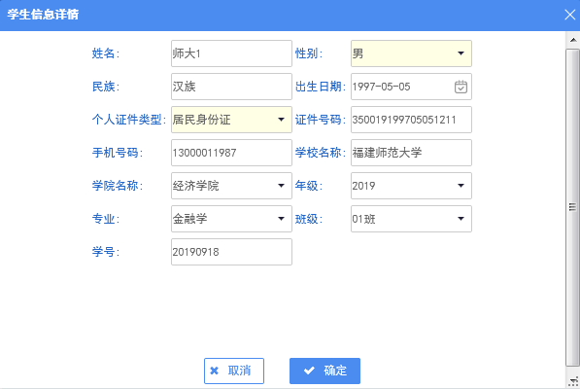
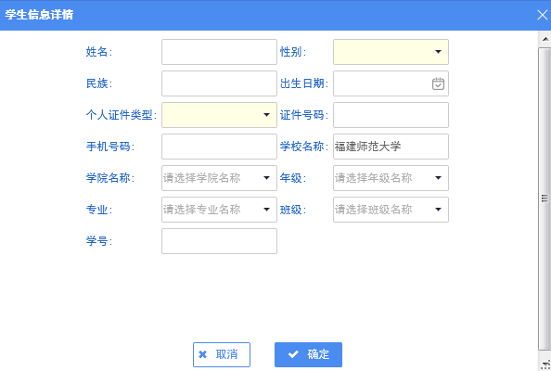
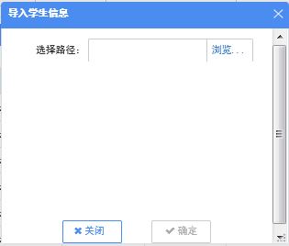
5.基础模块（PC）—学生信息管理
增加：点击“增加”可单个新增学生信息。
编辑：点击“编辑”，可对选中的学生信息进行维护。
下载excel模板：下载模板后，按模板填写学生学籍信息。
导入学生信息：选中填写完成的学生信息表导入在校生的学籍信息。
下载错误信息：若学生信息导入失败，可下载错误信息查看失败原因，修改后重新导入。

Slide 21
5.基础模块（PC）—学生异动信息管理
功能：记录学籍变更的学生信息。若前后两次导入同一个身份证号的学生学籍信息不一致，或学生存在留级、转学等情况，则其学籍变更情况可通过“学生异动信息管理”页面记录和查看。

Slide 22
5.基础模块（PC）—任务管理
查看批量导入文件进度，如果有失败条数的任务，可进入相关功能模块下载错误信息查看失败原因，修改后重新导入。

Slide 23
6.家庭经济情况信息采集—辅导员
—资料审批
注意：1.“资料审批”页面显示“审批状态”是本级账户“审核中”的学生信息，点击“通过”或“退回”后，学生信息即流转至相应权限账户。
2.请认真审核学生填写信息，如已完成民主评议，再点击退回，已经做过民主评议的学生重新提交之后不需要重新进行民主评议。
资料审批（辅导员）
民主评议设置（辅导员）
民主评议反馈信息统计
计算排名差异（辅导员）
审核学生信息真实性、完整性，填写有误需退回，信息无误则进入民主评议流程。
为提交申请的同学生成二维码，民主评议小组老师、学生通过扫描二维码进行评议（评议人数不低于班级人数10%）。
评议小组对所有被评议学生完成民主评议后，计算平均分排名。
计算排名差异以班级为单位，全选本班所有学生后点击计算。计算结束后，点击审核通过，提交到院系账户进行审核。

Slide 24
6.家庭经济情况信息采集—辅导员
—民主评议
资料审批（辅导员）
民主评议设置（辅导员）
民主评议反馈信息统计
计算排名差异（辅导员）
审核学生信息真实性、完整性，填写有误需退回，信息无误则进入民主评议流程。
为提交申请的同学生成二维码，民主评议小组老师、学生通过扫描二维码进行评议（评议人数不低于班级人数10%）。
评议小组对所有被评议学生完成民主评议后，计算平均分排名。
计算排名差异以班级为单位，全选本班所有学生后点击计算。计算结束后，点击审核通过，提交到院系账户进行审核。

Slide 25
6.家庭经济情况信息采集—辅导员
—民主评议
资料审批（辅导员）
民主评议设置（辅导员）
民主评议反馈信息统计
计算排名差异（辅导员）
审核学生信息真实性、完整性，填写有误需退回，信息无误则进入民主评议流程。
为提交申请的同学生成二维码，民主评议小组老师、学生通过扫描二维码进行评议（评议人数不低于班级人数10%）。
评议小组对所有被评议学生完成民主评议后，计算平均分排名。
计算排名差异以班级为单位，全选本班所有学生后点击计算。计算结束后，点击审核通过，提交到院系账户进行审核。

Slide 26
6.家庭经济情况信息采集—辅导员
—计算排名差异
资料审批（辅导员）
民主评议设置（辅导员）
民主评议反馈信息统计
计算排名差异（辅导员）
审核学生信息真实性、完整性，填写有误需退回，信息无误则进入民主评议流程。
为提交申请的同学生成二维码，民主评议小组老师、学生通过扫描二维码进行评议（评议人数不低于班级人数10%）。
评议小组对所有被评议学生完成民主评议后，计算平均分排名。
计算排名差异以班级为单位，全选本班所有学生后点击计算。计算结束后，点击审核通过，提交到院系账户进行审核。

Slide 27
6.家庭经济情况信息采集—院系
—资料审批
排名差异是什么？
量化测评分排名和民主评议分排名差异超过阈值（25%）时，状态显示为异常。
阈值计算方法：班级申请信息采集人数*25%=排名差值，如果两个排名之间超过排名差值，即为异常。
排名差异情况是“异常”的处理方法
测评无误
家访
辅导员
退回
院系
访谈
撤销申请

Slide 28
6.家庭经济情况信息采集—院系
—资料审批
排名差异情况显示“正常”的学生，可审核通过。
通过/退回：信息无误，审核通过，提交到学校进行困难情况切线；信息有误，审核退回到辅导员。 “资料审批”页面仅显示“审批状态”是本级账户“审核中”的学生信息，点击“通过”或“退回”后，学生信息即流转至相应权限账户，当前页面不显示。
下载认定申请表：各级账户（一般为辅导员账户）应先下载认定申请表，确认无误后，再点击通过。认定申请表需学生手写个人承诺。
下载认定结果公示名单：学校切线后，可下载认定结果并公示（各院系可公示本学院认定结果名单）。公示期不少于5日。
生成国家助学金名单：公示期结束且无异议，即可生成国家助学金名单，国家助学金名单可在“国家助学金名单管理”页面查看

Slide 29
6.家庭经济情况信息采集—学校
—资料审批
注意：1. 各校要对下属各学院做好提交时间截点的限制，确认该学院全部学生都已提交并审核通过后，再进行试算和切线。
资料审批（试算百分比）
切线管理（教育厅）
资料审批（切线）
资料审批（高校）
01
03
对提交申请的所有学生进行试算百分比，并将试算结果提交到省教育厅。
省教育厅对各高校提交的试算数据进行统计分析。
省教育厅下发最低指导分数线并开放切线后，各高校根据指导线进行切线。
完成切线后，生成认定状态。
02
04

Slide 30
6.家庭经济情况信息采集—学校
—资料审批
注意：1.特别困难学生约占在校生的5%；2.困难学生约占在校生的15%；3.其他家庭经济困难学生约占在校生的15%。
资料审批（试算百分比）
切线管理（教育厅）
资料审批（切线）
资料审批（高校）
01
03
对提交申请的所有学生进行试算百分比，并将试算结果提交到省教育厅。
省教育厅对各高校提交的试算数据进行统计分析。
省教育厅下发最低指导分数线并开放切线后，各高校根据指导线进行切线。
完成切线后，生成认定状态。
02
04

Slide 31
6.家庭经济情况信息采集—学校
—资料审批
资料审批（试算百分比）
切线管理（教育厅）
资料审批（切线）
资料审批（高校）
01
03
对提交申请的所有学生进行试算百分比，并将试算结果提交到省教育厅。
省教育厅对各高校提交的试算数据进行统计分析。
省教育厅下发最低指导分数线并开放切线后，各高校根据指导线进行切线。
完成切线后，生成认定状态。
02
04

Slide 32
6.家庭经济情况信息采集—学校
认定结果变更：生成认定状态后，如有特殊情况，可对认定状态进行调整变更。
下载认定结果公示名单：完成切线后，可下载认定结果并公示。公示期不少于5日。
生成国家助学金名单：公示期结束且无异议，即可生成国家助学金名单。国家助学金名单可在“国家助学金名单管理”页面查看。

Slide 33
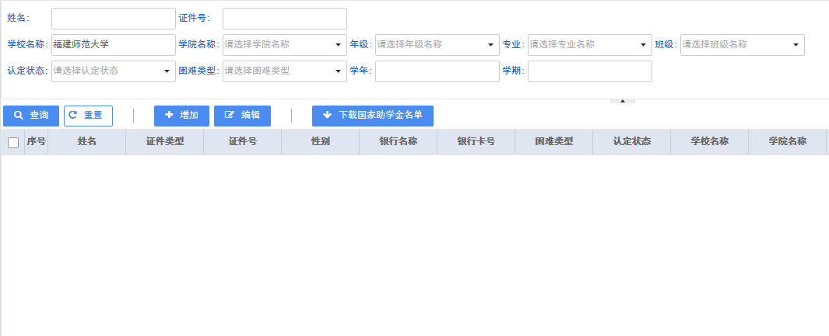
6.家庭经济情况信息采集—学校
—国家助学金名单管理
增加：生成助学金名单后，遇特殊情况可直接新增未认定学生。
编辑：可变更认定状态。
下载国家助学金名单：可下载全部学生名单或指定学校、学生的助学金名单。

Slide 34
7.国家励志奖学金申请审批简介 —主要流程
辅导员审核学生提交的信息，填写学习成绩及推荐理由（80-150字），审核通过并提交至院系审核；
审核不通过，填写原因后退回给学生
进入“国家奖学金国家励志奖申请”模块，进入“国家励志奖学金”通道填写相应申请信息并提交。
第3步
第2步
学生登录“福建助学APP”，注册并填写个人信息
学生申请、辅导员审核
第1步

Slide 35
7.国家励志奖学金申请审批简介 —主要流程
院系公示完成，填写推荐理由，并下载打印拟推荐学生申请审批表及初审名单表，确认申请审核信息无误后，审核通过（点击审核通过后，学生信息提交学校审核，院系将无审核权限，不可下载申请审批表），提交学校审核。
院系审核并在院系范围内公示，有异议的，退回辅导员重新审核或撤销申请资格
第3步
第2步
各院系成立分管领导为组长，资助工作人员、班主任（辅导员）、学生代表等为成员的评审小组，按照评审办法确定本院系拟推荐学生名单
院系审核
第1步

Slide 36
7.国家励志奖学金申请审批简介 —主要流程
学校公示完成，填写推荐理由、公示日期，确认申请审核信息无误后，按省教育厅分配名额审核通过,报省教育厅审核、备案。（也可下载打印拟推荐学生申请审批表及初审名单表,点击审核通过后，学生信息提交省教育厅审核，学校将无审核权限，不可下载申请审批表）
学校公示初审名单（不少于5个工作日）。有异议不通过退回院系重新审核或留存学校；
第3步
第2步
学校审核院系评审程序是否规范、推荐学生是否符合资格条件，报送的学生申请材料是否准确，确定初审名单
学校审核
第1步

Slide 37
联系我们
微信服务号：“兴业助学宝”
资助服务热线： 4000096095
邮件： zxb@ksdao.com
在使用“福建助学”App过程中遇到问题，可以联系学生资助热线服务中心，我们安排了专门的客服人员来解答教师、学生的咨询问题。

Slide 38
THANK YOU!

